Slide 1


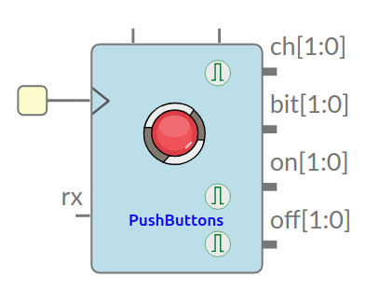
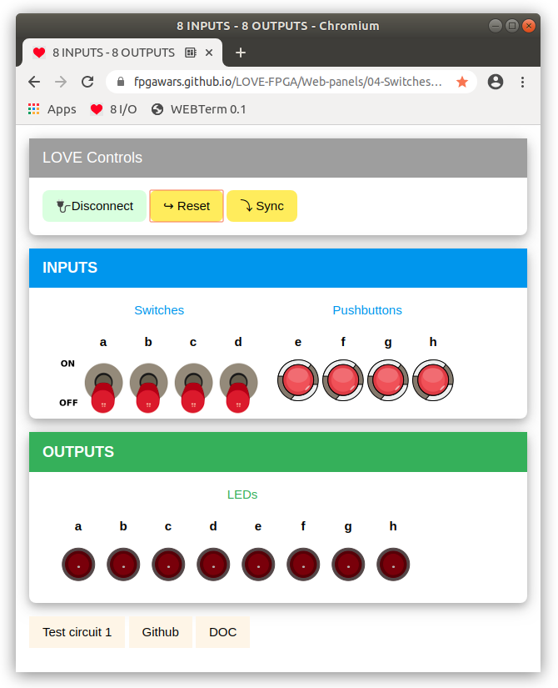
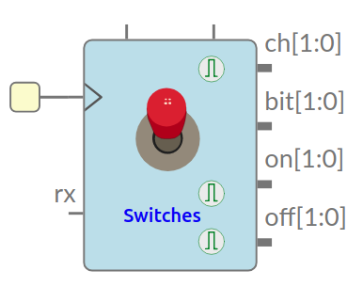
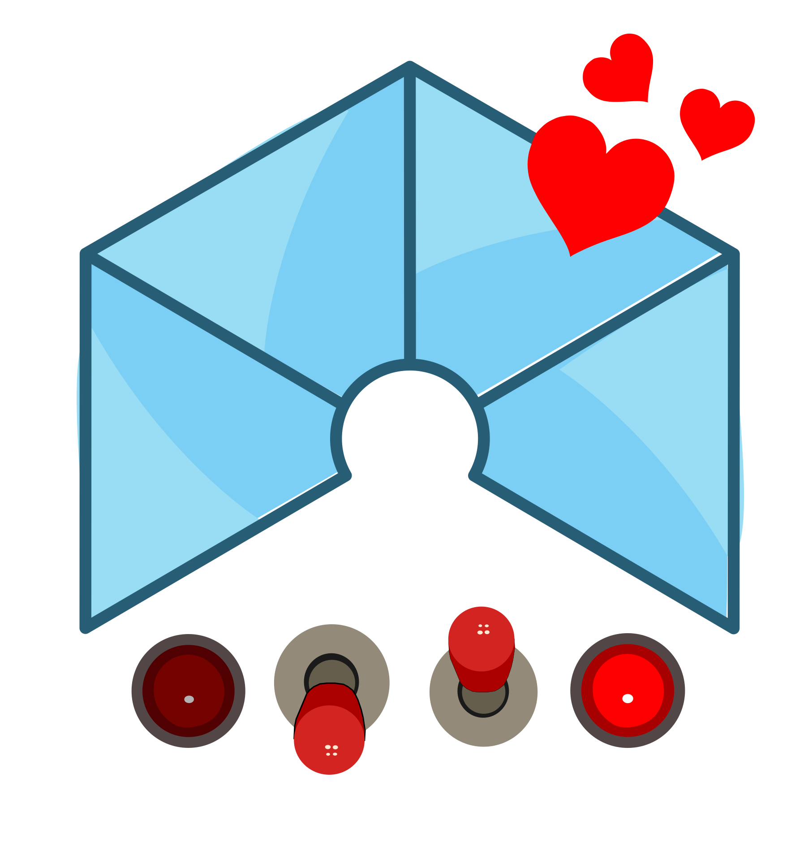
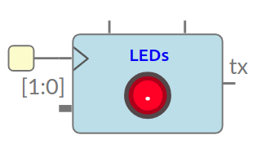






Videoblog: Píldoras de conocimiento
Vídeo 38: Componentes virtuales y FPGAs
Juan González Gómez
@Obijuan_cube
https://github.com/Obijuan
Madrid, 2020-Mayo-22

